Slide 1
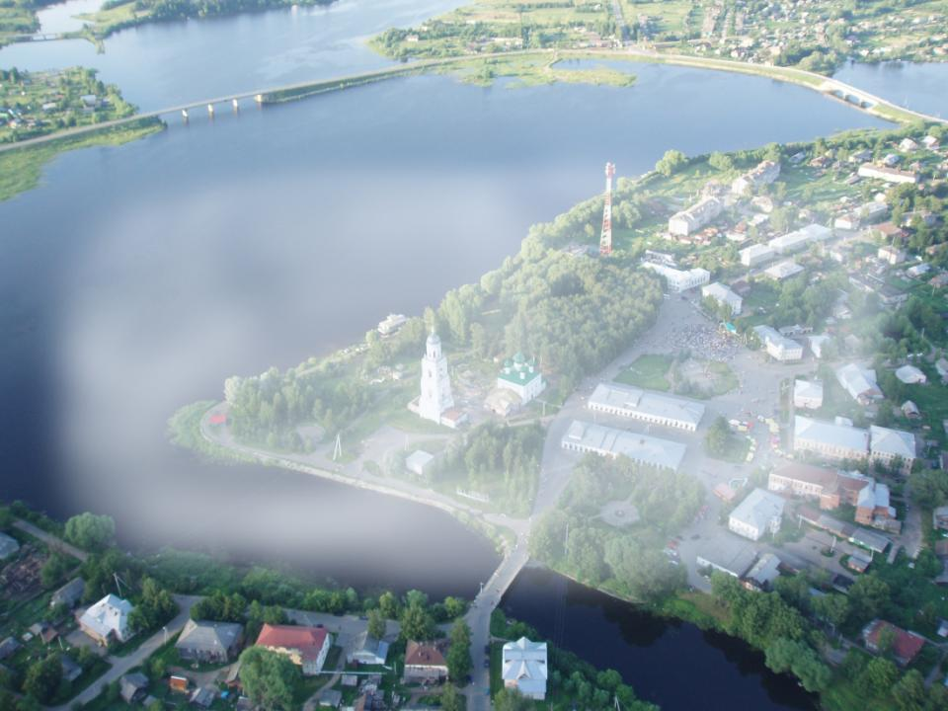
Бюджет для граждан
К решению Собрания депутатов Пошехонского муниципального района
«О бюджете муниципального района на 2018 год
и на плановый период 2019 и 2020 годов»

Slide 2
Что такое «бюджет» и «бюджет для граждан»?
Бюджет – форма образования и расходования денежных средств, предназначенных для финансового обеспечения задач и функций государства и местного самоуправления
Бюджет для граждан – документ, содержащий основные положения проекта закона о бюджете и отчета о его исполнении в доступной и понятной форме, разрабатываемый в целях ознакомления граждан с основными целями, задачами и приоритетными направлениями бюджетной политики, обоснованиями бюджетных расходов, планируемыми и достигнутыми результатами использования бюджетных ассигнований

Slide 3
Что такое «доходы бюджета»?
ДОХОДЫ БЮДЖЕТА – безвозмездные и безвозвратные поступления денежных средств в бюджет
Налоговые доходы
Неналоговые доходы
Безвозмездные поступления
Поступления от уплаты налогов, предусмотренных налоговым кодексом Российской Федерации, например:
налоги на прибыль;
налоги на имущество;
государственная пошлина
Платежи в виде штрафов, санкций за нарушение законодательства, платежи за пользование имуществом государства, средства самообложения граждан
Средства, которые поступают в бюджет безвозмездно (денежные средства, поступающие из вышестоящего бюджета (например, дотации из областного бюджета), а также безвозмездные перечисления от физических и юридических лиц)

Slide 4
Что такое «расходы бюджета»?
На социальную политику
РАСХОДЫ БЮДЖЕТА – выплачиваемые из бюджета денежные средства
На дороги и ЖКХ
На физкультуру и спорт, молодежную политику
На культуру
На образование

Slide 5
Понятия «дефицит» и «профицит» бюджета
ПРОФИЦИТНЫЙ БЮДЖЕТ
Превышение доходов бюджета над его расходами
ДЕФИЦИТНЫЙ БЮДЖЕТ
Превышение расходов бюджета над его доходами
БЕЗДЕФИЦИТНЫЙ БЮДЖЕТ
Доходы бюджета равны его расходам
расходы
доход
расходы
доход
БЮДЖЕТ
доход
расходы
БЮДЖЕТ
БЮДЖЕТ
Излишки средств направляются на инвестиции или на покрытие долга
Недостающие средства берутся в долг
Доходы бюджета равны его расходам

Slide 6
Бюджетная система РФ – совокупность бюджетов всех уровней
Федеральный уровень
Федеральный бюджет | Бюджеты государственных внебюджетных фондов РФ
Региональный уровень
Бюджет субъектов РФ | Бюджеты территориальных государственных внебюджетных фондов
Муниципальный уровень
Бюджеты муниципальных районов | Бюджеты городских округов | Бюджеты городских округов с внутригородским делением | Бюджеты внутригородских МО городов федерального значения Москвы, Санкт-Петербурга и Севастополя
Бюджеты городских и сельских поселений |  | Бюджеты внутригородских районов

Slide 7
Бюджетная система Пошехонского муниципального района
Консолидированный бюджет Пошехонского муниципального района
Бюджет района
Бюджеты сельских поселений
Бюджет городского поселения
Белосельское сельское поселение
Ермаковское сельское поселение
Кременевское сельское поселение
Пригородное сельское поселение

Slide 8
Гражданин и его участие в бюджетном процессе
Гражданин - налогоплательщик
Налоги
Гражданин – участник публичных слушаний по проекту бюджета
Гражданин – участник инициативного бюджетирования
БЮДЖЕТ
Услуги
Гражданин – получатель социальных гарантий и услуг

Slide 9
Основные характеристики бюджета района, тыс.руб.
 | 2015 (факт) | 2016(факт) | 2017 | 2018 | 2019 | 2020
Доходы | 599048 | 653532 | 674475 | 612427 | 509983 | 446288
Расходы | 588364 | 652957 | 685548 | 611054 | 509983 | 446288
Дефицит/профицит | 10684 | -575 | -11073 | 1373 | 0 | 0

Slide 10
Динамика и структура доходов бюджета Пошехонского МР
 | факт 2015 год | факт2016 год | 2017 год | 2018 год | 2019 год | 2020 год
Налоговые и неналоговые доходы, тыс.руб. | 36909 | 39453 | 37794 | 37100 | 39011 | 43681
Безвозмездные поступления, тыс.руб. | 562139 | 614079 | 636981 | 575327 | 470972 | 402607
Всего доходы, тыс. руб. | 559048 | 653532 | 674475 | 612427 | 509983 | 446288

Slide 11
Структура НАЛОГОВЫХ и НЕНАЛОГОВЫХ ДОХОДОВ бюджета муниципального района на 2018 год (план в %)

Slide 12
Структура БЕЗВОЗДМЕЗНЫХ ПОСТУПЛЕНИЙ в бюджет района на 2018 год (план в %)

Slide 13
Динамика расходов бюджета района, тыс.руб.

Slide 14
Структура расходов бюджета района по разделам классификации расходов бюджетов на 2018 год (план в %)

Slide 15
Структура расходов бюджета района на 2018 год по муниципальным программам
2017 год – 593817 тыс.руб.
2018 год – 569486 тыс.руб.

Slide 16
Структура расходов бюджета района на 2018 год по МП «Развитие образования Пошехонского муниципального района

Slide 17
Структура расходов бюджета района на 2018 год по МП «Реализация молодежной политики Пошехонского муниципального района»

Slide 18
Структура расходов бюджета района на 2018 год по МП «Социальная поддержка населения и охрана труда в Пошехонском районе»

Slide 19
Структура расходов бюджета района на 2018 год по МП «Развитие культуры в Пошехонском муниципальном районе» (тыс. руб.)

Slide 20
Структура расходов в сфере экономики (тыс. руб.)

Slide 21
Структура расходов бюджета района на 2018 год в сфере других общегосударственных вопросов

Slide 22
Структура непрограммных расходов бюджета района на 2018 год

